Slide 1
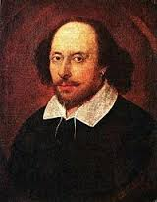
440 anos De William Shakespeare
***ESTILO Poetetra Desafios da Alma ***
AUTORA E FORMATADORA
NORMA APARECIDA SILVEIRA DE MORAES
WWW.SERGRASAN.COM/
NORMASILVEIRAMORAESSLIDES
ABRIL 2014

Slide 2


Slide 3
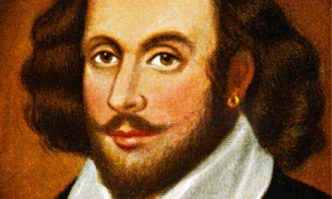
Shakespeare meu escritor; fã
Preferido por tanta beleza passar
Num mundo conturbado viveu
Foi político, escritor; passar

Slide 4

Nos belos enredos, interação
Romeu e Julieta, Otelo...
Hamlet e tantas interpretações
Nunca deixando desaparecer o elo

Slide 5
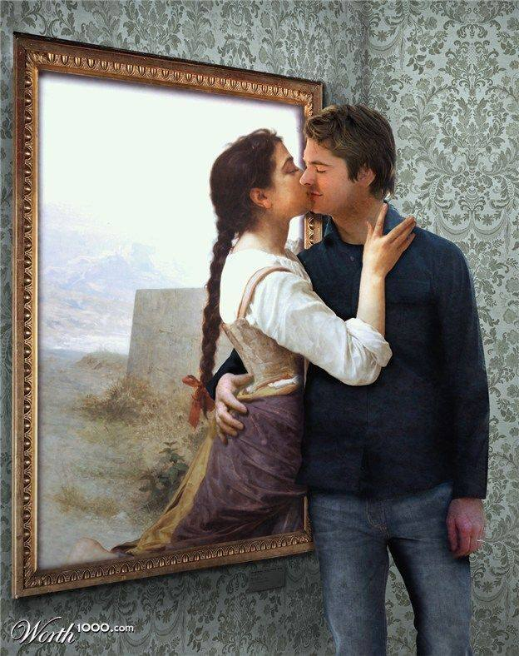
Não distinguia as classes sociais
Amava o contexto poético
Nas poesias viajava sonhos
E mostrava até o tolo patético

Slide 6
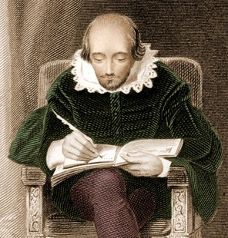
O poema mais interessante
Que cala fortemente meu coração
É Eu aprendi, lição universal
Brota no sentimento, a emoção

Slide 7

Shakespeare és bela lembrança
Francis Bacon, o verdadeiro
Nome de Estado e politica
Mestre dramaturgo, por inteiro

Slide 8
Maior dramaturgo do planeta
As maiores tragédias contava
Fazia sonetos, era literatura
No teatro, obras desfilava...

Slide 9
Era nobre de coração, filosófo
A amava a grande filosofia
Amava o belo, e o paradoxal
Pois nela mostrava sabedoria
(NORMA APARECIDA SILVEIRA DE MORAES

Slide 10

PEDAÇOS DO POEMA E VOCE APRENDE...
Aprende que há mais dos seus pais em você do que você supunha. Aprende que nunca se deve dizer a uma criança que sonhos são bobagens, poucas coisas são tão humilhantes e seria uma tragédia se ela acreditasse nisso. Aprende que quando está com raiva tem o direito de estar com raiva, mas isso não te dá o direito de ser cruel.

Slide 11
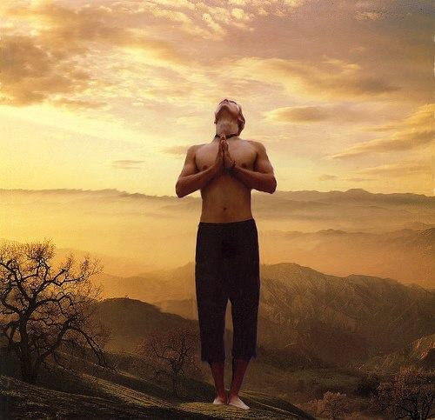
Aprende que não importa em quantos pedaços seu coração foi partido, o mundo não pára para que você o conserte. Aprende que o tempo não é algo que possa voltar.
Portanto, plante seu jardim e decorre sua alma, em vez de esperar que alguém lhe traga flores.

Slide 12

Aprende que com a mesma severidade com que julga, você será em algum momento condenado. Aprende que o tempo não é algo que possa voltar para trás. E você aprende que realmente pode suportar... que realmente é forte, e que pode ir muito mais longe depois de pensar que não se pode mais. E que realmente a vida tem valor e que você tem valor diante da vida

Slide 13

E você aprende que amar não significa apoiar-se, e que companhia nem sempre significa segurança. Aprende a construir todas as suas estradas no hoje, porque o terreno do amanhã é incerto demais para os planos, e o futuro tem o costume de cair em meio ao vão. E aprende que, não importa o quanto você se importe, algumas pessoas simplesmente não se importam... E aceita que não importa quão boa seja uma pessoa, ela vai feri-lo de vez em quando e você precisa perdoá-la por isso. Aprende que falar pode curar dores emocionais, Descobre que se leva anos para construir uma confiança, e apenas segundos para destruí-la.Aprende que verdadeiras amizades continuam a crescer mesmo a longas distâncias. E o que importa não é o que você tem na vida, mas quem você tem na vida. Descobre que as pessoas com quem você mais se importa na vida são tomadas de você muito depressa... por isso sempre devemos deixar as pessoas que amamos com palavras amorosas; pode ser a última vez que as vejamos. Aprende que nem sempre é suficiente ser perdoado por alguém... Algumas vezes você tem de aprender a perdoar a si mesmo. E você aprende que realmente pode suportar... que realmente é forte, e que pode ir muito mais longe depois de pensar que não se pode mais. E que realmente a vida tem valor e que você tem valor diante da vida!
William Shakespeare

Slide 14

"Aprende que, ou você controla seus atos, ou eles o controlarão… e que ser flexível não significa ser fraco, ou não ter personalidade, pois não importa quão delicada e frágil seja uma situação, sempre existem, pelo menos, dois lados.
........."
William Shakespeare

Slide 15

E você aprende que amar não significa apoiar-se, e que companhia nem sempre significa segurança. Aprende a construir todas as suas estradas no hoje, porque o terreno do amanhã é incerto demais para os planos, e o futuro tem o costume de cair em meio ao vão. E aprende que, não importa o quanto você se importe, algumas pessoas simplesmente não se importam… E aceita que não importa quão boa seja uma pessoa, ela vai feri-lo de vez em quando e você precisa perdoá-la por isso. Aprende que falar pode curar dores emocionais. Descobre que se leva anos para construir uma confiança, e apenas segundos para destruí-la. Aprende que verdadeiras amizades continuam a crescer mesmo a longas distâncias. E o que importa não é o que você tem na vida, mas quem você tem na vida. Descobre que as pessoas com quem você mais se importa na vida são tomadas de você muito depressa… por isso sempre devemos deixar as pessoas que amamos com palavras amorosas; pode ser a última vez que as vejamos. Aprende que nem sempre é suficiente ser perdoado por alguém… Algumas vezes você tem de aprender a perdoar a si mesmo. E você aprende que realmente pode suportar… que realmente é forte, e que pode ir muito mais longe depois de pensar que não se pode mais. E que realmente a vida tem valor e que você tem valor diante da vida.”
William Shakespeare

Slide 16

Aprende que quando está com raiva tem o direito de estar com raiva, mas isso não te dá o direito de ser cruel. Descobre que só porque alguém não o ama do jeito que você quer que ame, não significa que esse alguém não o ama, contudo o que pode, pois existem pessoas que nos amam, mas simplesmente não sabem como demonstrar ou viver isso.
Aprende que nem sempre é suficiente ser perdoado por alguém, algumas vezes você tem que aprender a perdoar-se a si mesmo. Aprende que com a mesma severidade com que julga, você será em algum momento condenado. Aprende que não importa em quantos pedaços seu coração foi partido, o mundo não pára para que você o conserte. Aprende que o tempo não é algo que possa voltar para trás.
Portanto... plante seu jardim e decore sua alma, ao invés de esperar que alguém lhe traga flores. E você aprende que realmente pode suportar... que realmente é forte, e que pode ir muito mais longe depois de pensar que não se pode mais. E que realmente a vida tem valor e que você tem valor diante da vida!

Slide 17

Um dia você aprende que...
... não importa em quantos pedaços seu Coração foi quebrado,o mundo nunca pára para que você o conserte.
Aprende que o Tempo não é algo que possa voltar para trás.
Por tanto, plante seu Jardim e decore sua alma, ao invés de esperar que alguém lhe traga FloOreees.
E você aprendeee que realmente pode supoOrtar, que realmente é forte e que pode ir muito mais longe depois de pensar que não se pode.
E que realmente a Vida tem valor e mais que você tem valor diante da vida.
Nossas dúvidas são traidoras e nos fazem perder o bem que poderíamos conquistar se não fosse o medo de tentar...

Slide 18

"SER OU NÃO SER HEIS A QUESTÃO“
"NO CÉU E NA TERRA HÁ MAIS MISTÉRIOS DO QUE VOSSA VÂ FILOSOFIA"

Slide 19
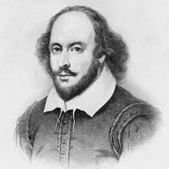

Slide 20


Slide 21
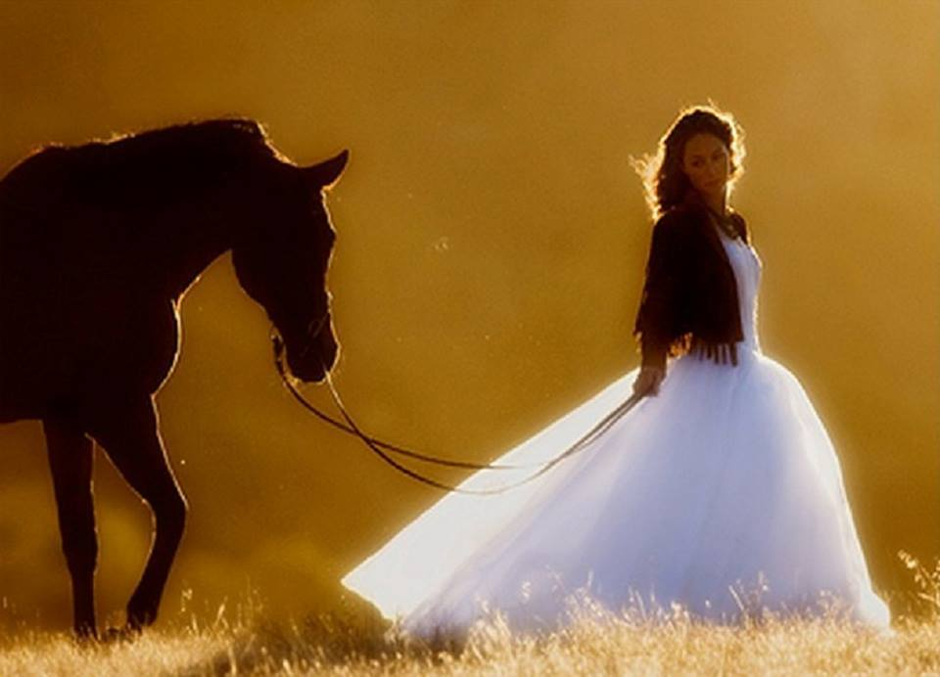
POESIA E FORMATAÇÃO
NORMA APARECIDA SILVEIRA DE MORAES
MAIS POEMA
POEMA: UM DIA VOCE APRENDE WILLIAM SHAKESPEARE (O PENSADOR)
FOTOS E IMAGENS DO GOOGLE
MÚSICA: ANDRÉ RIEUX - BALLADE
DIVULGAÇAO
WWW.SERGRASAN.COM/NORMASILVEIRAMORAESSLIDES

